Slide 1
Sprogudvikling hos mindre børn – 0-5 år
Udviklingsdag 9.1.2023 - Børneliv

Slide 2
MÅL og mulighed for påvirkning
Flere børn
har et alderssvarende sprog ved skolestart
Forældre-samarbejde
Nærmiljøet og fællesskaber
Samarbejds-partnere der bidrager til oplevelser for børn
Stærke kompetencer hos personale i dagtilbud
Tværfaglighed hos de professionelle
?

Slide 3
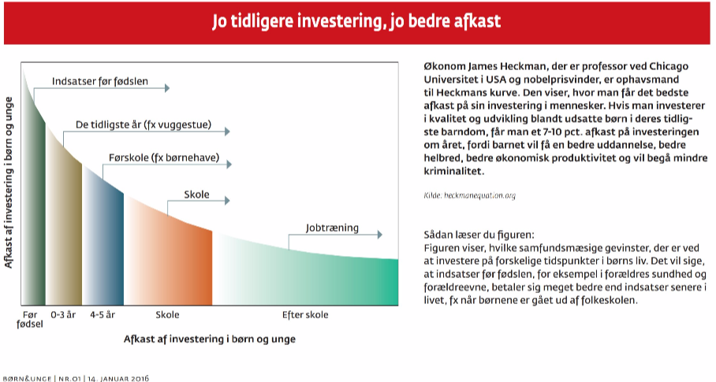
Hvorfor er det så vigtigt at have fokus på mindre børns sprogtilegnelse?
Kritik findes, men:
at forebyggelse handler om andet end blot målgruppens alder. Forebyggelse kan også bestå i, at vi som samfund sætter ind hurtigt, og så snart behovet opstår.
gode argumenter for en tidlig indsats. F.eks. at det bidrager til, at børn vokser op med mere lige muligheder.

Slide 4
Dagtilbud: Den styrkede pædagogiske læreplan - læreplanstema
Kommunikation og sprog
TO MÅL:
Det pædagogiske læringsmiljø skal understøtte, at alle børn udvikler sprog, der bidrager til, at børnene kan forstå sig selv, hinanden og deres omverden.
Det pædagogiske læringsmiljø skal understøtte, at alle børn opnår erfaringer med at kommunikere og sprogliggøre tanker, behov og ideer, som børnene kan anvende i sociale fællesskaber.
Sprog og kommunikation ser vi altid i kontekst og samspil:
med vores kroppe
om noget
med andre

Slide 5
Hvordan tænker vi på dagtilbudsområdet om sprog og børns sprogtilegnelse?
Sproget udvikles gennem interaktioner og gode dialoger i fællesskaber med både børn og voksne som sproglige rollemodeller.
Børns kommunikation og sprog har afgørende betydning for barnets trivsel både i de tidlige år af barnets liv og i resten af livet.
Det er centralt for barnet at kunne udtrykke sig, danne relationer, indgå i fællesskaber, lege og tilegne sig viden.
Kommunikation og sprog handler om mere end det talte sprog. Det handler også om forståelse, og det at kunne kommunikere med omverden. Et barn kan godt have et veludviklet sprog, men mangler kommunikative færdigheder og omvendt.

Slide 6
Når barnet ikke taler endnu
Kommunikationen handler også om at barnet ikke kan formulere at det gerne vil være med i en leg – så ses der efter barnets gestik, mimik og kropssprog, der viser at det gerne vil lege med.
Pædagogens sprog og krop viser at pædagogen gerne vil hjælpe barnet til det barnet gerne vil.

Slide 7
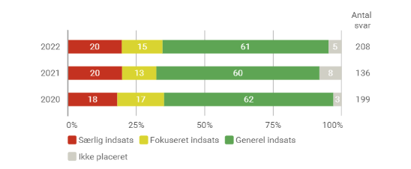
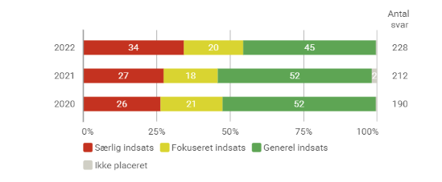
De 3 og 5 årige børns sprogudvikling – sprogvurdering
Talesproglige færdigheder fordelt på indsatsgrupper – historisk udvikling 3 år
Talesproglige færdigheder fordelt på indsatsgrupper – historisk udvikling 5 år.

Slide 8
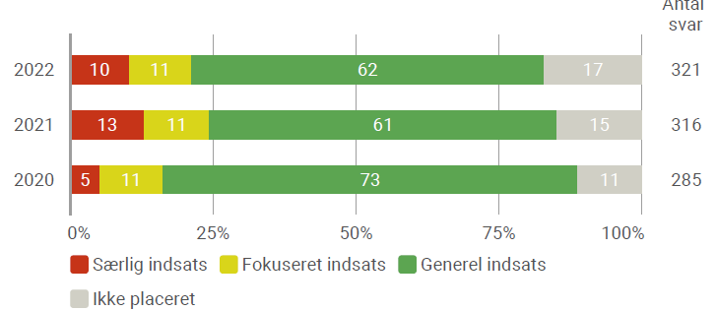
Basis-dansk ved skolestart: er for de to-sprogede børn, som har behov for en særlig indsats (sprogvurdering) I skoleåret 22/23: 59 børn ud af 318 skolestartere er tildelt basisdansk – 18,6% Ca. 50% har gået i vuggestue i Albertslund Kommune
Resultater for Før-skriftlige færdigheder opdelt på indsatsgrupper, 5 årige

Slide 9
Eksempler fra dagtilbud
Vurdering og indsatser ift. børn
Sprogtrappen hjælper dagtilbud til at få øje på det enkelte barns forudsætninger for sprog og dets reelle sproglige kompetencer.
Det handler om at ramme niveauet i samvær med barnet og bedst understøtte barnets udvikling præcis, hvor det er.
SprogTrappen understøtter udviklingen af sprogarbejdet i grupper og i læringsmiljøet.
Formålet med at bruge SprogTrappen er at styrke den voksnes evne til at understøtte barnets udvikling hen mod et aldersvarende sprog.
Styrke personalets kompetencer
ICDP (International Child Development Program) Skal medvirke til at øge kvaliteten af samspillet mellem børn og voksne.
Programmets grundlæggende mål er, at gøre voksne mere lydhøre overfor børns behov, samt forbedre de voksnes evne til at møde børn på børnenes egne præmisser.

